Slide 1
Οδοντική μορφολογία
Ανοικτά Ακαδημαϊκά Μαθήματα στο ΤΕΙ Αθήνας
Ενότητα 10: Δεύτερος γομφίος άνω γνάθου
Αριστείδης Γαλιατσάτος
DDs, Dr Dent. Επίκουρος Καθηγητής ΤΕΙ Αθήνας
Τμήμα Οδοντικής Τεχνολογίας
Το περιεχόμενο του μαθήματος διατίθεται με άδεια Creative Commons εκτός και αν αναφέρεται διαφορετικά | Το έργο υλοποιείται στο πλαίσιο του Επιχειρησιακού Προγράμματος «Εκπαίδευση και Δια Βίου Μάθηση» και συγχρηματοδοτείται από την Ευρωπαϊκή Ένωση (Ευρωπαϊκό Κοινωνικό Ταμείο) και από εθνικούς πόρους.

Slide 2
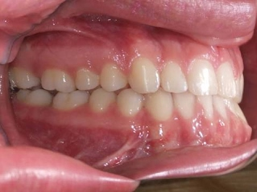
Δεύτερος γομφίος άνω γνάθου
17
27
Είναι το έβδομο δόντι από τη μέση γραμμή του προσώπου σε κάθε ημιμόριο της άνω γνάθου και βρίσκεται ακριβώς πίσω από τον πρώτο μόνιμο γομφίο τον οποίο βοηθάει στη μάσηση και λειοτρίβηση της τροφής.

Slide 3
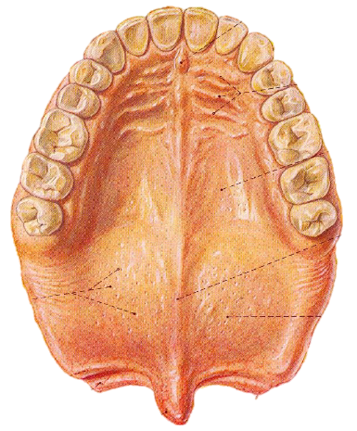
Μορφολογία
Η μορφολογία του μοιάζει σε γενικές γραμμές με εκείνη του πρώτου γομφίου. Είναι όμως λιγότερο ισχυρός και ογκώδης από αυτόν. Επίσης σπάνια εμφανίζει το συμπληρωματικό φύμα (φύμα του Carabelli).

Slide 4
Ανατολή και διαστάσεις
Ανατολή | 12-13 χρόνων (Δωδεκαρίτης)
Μήκος δοντιού | 20 mm
Μήκος μύλης | 7 mm
Μήκος ρίζας | 13 mm

Slide 5
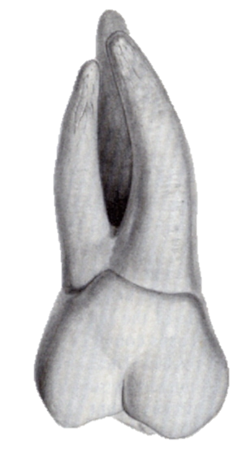
Παρειακή επιφάνεια
Η παρειακή επιφάνεια του δεύτερου γομφίου της άνω γνάθου μοιάζει με αυτήν του πρώτου γομφίου ,είναι όμως μικρότερη μασητικο-αυχενικά και με περισσότερο συνεσφιγμένο τον αυχένα. Επιπλέον, η παρειακή αύλακα φέρεται περισσότερο προς τα άπω.

Slide 6
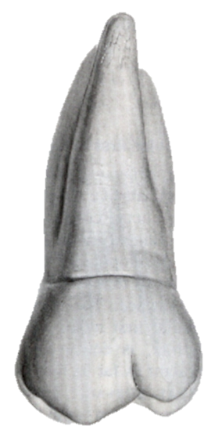
Υπερώια επιφάνεια
Η υπερώια επιφάνεια είναι κυρτή προς όλες τις κατευθύνσεις. Στο αυχενικό τριτη- μόριο, αμέσως πάνω από την αυχενική γραμμή, είναι επίπεδη. Το μασητικό χείλος της (όριο), λόγω της ύπαρξης της υπερώιας αύλακας, χωρίζεται σε δύο τμήματα: το εγγύς υπερώιο και το άπω υπερώιο, από τα οποία μεγαλύτερο είναι το εγγύς υπερώιο τμήμα, που καλύπτει σχεδόν τα 2/3 του μασητικού ορίου.
Η εγγύς-άπω διάσταση στο αυχενικό τριτημόριο είναι μικρότερη από την αντίστοιχη στο μασητικό τριτημόριο.

Slide 7
Μασητική επιφάνεια
Η μασητική επιφάνεια του δεύτερου γομφίου της άνω γνάθου, ανάλογα με τον αριθμό των φυμάτων, μπορεί να εμφανίζεται με δύο διαφορετικούς τύπους:
τον τετράφυμο τύπο και
τον τρίφυμο τύπο.

Slide 8
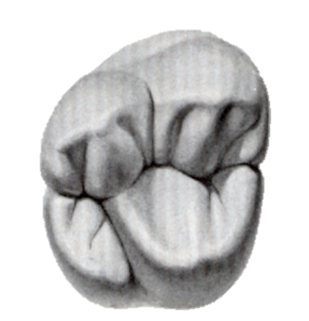
Τετράφυμος τύπος 1/2
Ο τετράφυμος τύπος (ρομβοειδής) εμφανίζει τέσσερα φύματα: δύο παρειακά και δύο υπερώια. Γενικά η μασητική του επιφάνεια μοιάζει με την αντίστοιχη του πρώτου γομφίου της άνω γνάθου. Πολλές φορές υπάρχει δυσκολία στην αναγνώριση του πρώτου γομφίου και του τετράφυμου τύπου του δεύτερου γομφίου της άνω γνάθου, μια και οι δύο φέρουν τέσσερα φύματα.

Slide 9
Τετράφυμος τύπος 2/2
Ο τετράφυμος τύπος (ρομβοειδής) του δεύτερου γομφίου της άνω γνάθου διαφέρει από τον πρώτο γομφίο της άνω στα παρακάτω σημεία:
Η μύλη του στο σύνολό της είναι μικρότερη και περισσότερο ρομβοειδής. Η παρειο-υπερώια διάμετρος είναι περίπου ίδια με αυτήν του πρώτου γομφίου, αλλά η εγγύς-άπω διάμετρος είναι λίγο μικρότερη, στοιχείο που τονίζει περισσότερο το ρομβοειδές σχήμα της μύλης του.
Συνήθως δεν εμφανίζει το φύμα του Carabelli, το οποίο όταν παρατηρείται είναι μικρότερο από του πρώτου γομφίου.
Οι αύλακες είναι αβαθέστερες και μικρότερες.
Τα βοθρία δεν είναι έντονα.
Τα φύματα είναι μικρότερα και πιο αποστρογγυλευμένα.

Slide 10
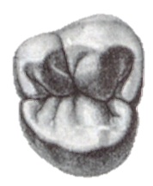
Τρίφυμος τύπος 1/3
Ο τρίφυμος τύπος (τριγωνικός), εμφανίζει στη μασητική επιφάνεια τρία φύματα: δύο παρειακά (εγγύς, άπω) και ένα υπερώιο. Το περίγραμμα της μύλης είναι τριγωνικό με γωνίες στρογγυλές και κυρτά όρια.
Η μασητική επιφάνεια διασχίζεται από την κεντρική οβελιαία αύλακα με κατεύθυνση εγγύς-άπω. Έτσι αυτή χωρίζεται σε δύο τμήματα, ένα παρειακό και ένα υπερώιο.

Slide 11
Τρίφυμος τύπος 2/3
Στα σημεία κατάληξης της κεντρικής οβελιαίας αύλακας της μασητικής επιφάνειας σχηματίζονται το εγγύς τριγωνικό και το άπω τριγωνικό βοθρίο, ενώ στο κέντρο της μασητικής επιφάνειας το κεντρικό βοθρίο. Επίσης, από το κεντρικό βοθρίο αρχίζει μια μεγαλύτερη αύλακα που φέρεται προς τη παρειακή επιφάνεια και συνεχίζει σε αυτήν σχηματίζοντας την παρειακή αύλακα.

Slide 12
Τρίφυμος τύπος 3/3
Με την κεντρική και την παρειακή αύλακα, η μασητική επιφάνεια χωρίζεται σε τρία τμήματα που στο καθένα υπάρχει και από ένα φύμα. Το εγγύς παρειακό φύμα είναι οξύ και κυρτό, το άπω παρειακό είναι οξύτερο και μικρότερο από όλα και το υπερώιο φύμα είναι το ογκωδέστερο και το μεγαλύτερο από όλα.
Κάθετα προς την κεντρική οβελιαία αύλακα φέρονται μικρότερες δευτερεύουσες αύλακες (σχισμές) με κατεύθυνση προς τα φύματα.

Slide 13
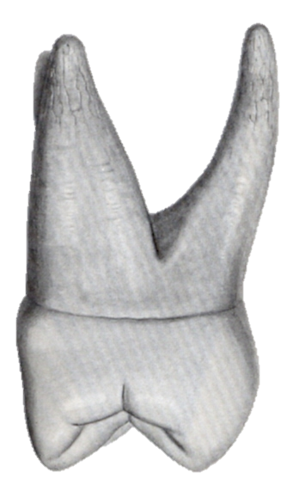
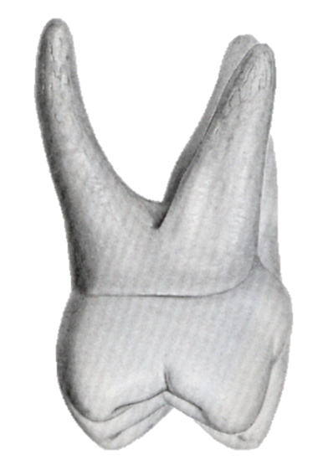
Όμορες επιφάνειες
Η εγγύς όμορη επιφάνεια μοιάζει με την αντίστοιχη του πρώτου γομφίου, αλλά είναι μικρότερη. Στο αυχενικό τριτημόριο είναι επίπεδη.
Η άπω όμορη επιφάνεια είναι μικρότερη από την εγγύς και μοιάζει και αυτή με την αντίστοιχη του πρώτου γομφίου. Στον τρίφυμο τύπο είναι πολύ κυρτή, ώστε η άπω υπερώια γωνία να φαίνεται στρογγυλή.
Εγγύς επιφάνεια
Άπω επιφάνεια

Slide 14
Αυχενική γραμμή
Ο αυχένας του δοντιού δεν εμφανίζει διαφορές από αυτόν του πρώτου γομφίου της άνω γνάθου.
Στην παρειακή και υπερώια επιφάνεια αποτελεί τμήμα περιφέρειας κύκλου με το κυρτό προς τη ρίζα, ενώ στις όμορες η αυχενική γραμμή είναι σχεδόν ευθύγραμμη.

Slide 15
Ρίζα
Ο δεύτερος μόνιμος γομφίος της άνω γνάθου εμφανίζει τρεις ρίζες: υπερώια, εγγύς παρειακή και άπω παρειακή.
Έχουν το ίδιο μήκος με αυτές του πρώτου γομφίου, πλην όμως δεν αποκλίνουν τόσο μεταξύ τους.
Σε ποσοστό 30% περίπου, παρατηρείται συνένωση των δύο παρειακών ριζών, ή της εγγύς παρειακής με τη υπερώια ρίζα.

Slide 16
Δεύτερος γομφίος άνω γνάθου 1/2

Slide 17
Δεύτερος γομφίος άνω γνάθου 2/2

Slide 18
Βασικά χαρακτηριστικά
Μικρό ποσοστό εμφάνισης του φύματος του Cabarelli.
Η μασητική απόφυση της αδαμαντίνης που ενώνει το εγγύς -υπερώιο με το άπω- παρειακό φύμα είναι στενότερη.
Περίγραμμα της μύλης περισσότερο ρομβοειδές στον τετράφυμο τύπο και τριγωνικό στον τρίφυμο τύπο.
Ρίζες λιγότερο αποκλίνουσες μεταξύ τους.

Slide 19
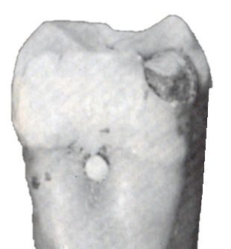
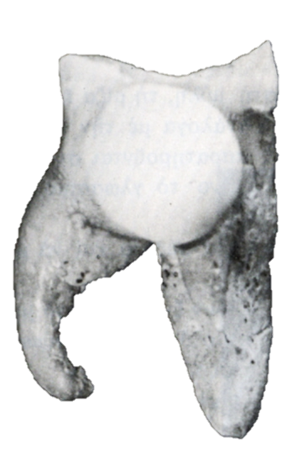
Παραλλαγές
Υποτυπώδες άπω-παρειακό φύμα.
Ύπαρξη φύματος Carabelli έντονα ανεπτυγμένο.
Αδαμαντινικά μαργαριτάρια στην εγγύς και άπω όμορη επιφάνεια της μύλης ή συνηθέστερα της ρίζας.
Συνένωση όλων των ριζών.

Slide 20
Τέλος Ενότητας

Slide 21
Σημειώματα

Slide 22
Σημείωμα Αναφοράς
Copyright Τεχνολογικό Εκπαιδευτικό Ίδρυμα Αθήνας, Αριστείδης Γαλιατσάτος 2014. Αριστείδης Γαλιατσάτος . «Οδοντική Μορφολογία. Ενότητα 10: Δεύτερος γομφίος άνω γνάθου». Έκδοση: 1.0. Αθήνα 2014. Διαθέσιμο από τη δικτυακή διεύθυνση: ocp.teiath.gr.

Slide 23
Σημείωμα Αδειοδότησης
Το παρόν υλικό διατίθεται με τους όρους της άδειας χρήσης Creative Commons Αναφορά, Μη Εμπορική Χρήση Παρόμοια Διανομή 4.0 [1] ή μεταγενέστερη, Διεθνής Έκδοση. Εξαιρούνται τα αυτοτελή έργα τρίτων π.χ. φωτογραφίες, διαγράμματα κ.λ.π., τα οποία εμπεριέχονται σε αυτό. Οι όροι χρήσης των έργων τρίτων επεξηγούνται στη διαφάνεια «Επεξήγηση όρων χρήσης έργων τρίτων».
Τα έργα για τα οποία έχει ζητηθεί άδεια αναφέρονται στο «Σημείωμα Χρήσης Έργων Τρίτων».
[1] http://creativecommons.org/licenses/by-nc-sa/4.0/
Ως Μη Εμπορική ορίζεται η χρήση:
που δεν περιλαμβάνει άμεσο ή έμμεσο οικονομικό όφελος από την χρήση του έργου, για το διανομέα του έργου και αδειοδόχο
που δεν περιλαμβάνει οικονομική συναλλαγή ως προϋπόθεση για τη χρήση ή πρόσβαση στο έργο
που δεν προσπορίζει στο διανομέα του έργου και αδειοδόχο έμμεσο οικονομικό όφελος (π.χ. διαφημίσεις) από την προβολή του έργου σε διαδικτυακό τόπο
Ο δικαιούχος μπορεί να παρέχει στον αδειοδόχο ξεχωριστή άδεια να χρησιμοποιεί το έργο για εμπορική χρήση, εφόσον αυτό του ζητηθεί.

Slide 24
Επεξήγηση όρων χρήσης έργων τρίτων
©
Δεν επιτρέπεται η επαναχρησιμοποίηση του έργου, παρά μόνο εάν ζητηθεί εκ νέου άδεια από το δημιουργό.
διαθέσιμο με άδεια CC-BY
Επιτρέπεται η επαναχρησιμοποίηση του έργου και η δημιουργία παραγώγων αυτού με απλή αναφορά του δημιουργού.
διαθέσιμο με άδεια CC-BY-SA
Επιτρέπεται η επαναχρησιμοποίηση του έργου με αναφορά του δημιουργού, και διάθεση του έργου ή του παράγωγου αυτού με την ίδια άδεια.
διαθέσιμο με άδεια CC-BY-ND
Επιτρέπεται η επαναχρησιμοποίηση του έργου με αναφορά του δημιουργού.
Δεν επιτρέπεται η δημιουργία παραγώγων του έργου.
διαθέσιμο με άδεια CC-BY-NC
Επιτρέπεται η επαναχρησιμοποίηση του έργου με αναφορά του δημιουργού.
Δεν επιτρέπεται η εμπορική χρήση του έργου.
διαθέσιμο με άδεια CC-BY-NC-SA
Επιτρέπεται η επαναχρησιμοποίηση του έργου με αναφορά του δημιουργού
και διάθεση του έργου ή του παράγωγου αυτού με την ίδια άδεια.
Δεν επιτρέπεται η εμπορική χρήση του έργου.
διαθέσιμο με άδεια CC-BY-NC-ND
Επιτρέπεται η επαναχρησιμοποίηση του έργου με αναφορά του δημιουργού.
Δεν επιτρέπεται η εμπορική χρήση του έργου και η δημιουργία παραγώγων του.
διαθέσιμο με άδεια
CC0 Public Domain
Επιτρέπεται η επαναχρησιμοποίηση του έργου, η δημιουργία παραγώγων αυτού και η εμπορική του χρήση, χωρίς αναφορά του δημιουργού.
διαθέσιμο ως κοινό κτήμα
Επιτρέπεται η επαναχρησιμοποίηση του έργου, η δημιουργία παραγώγων αυτού και η εμπορική του χρήση, χωρίς αναφορά του δημιουργού.
χωρίς σήμανση
Συνήθως δεν επιτρέπεται η επαναχρησιμοποίηση του έργου.

Slide 25
Διατήρηση Σημειωμάτων
Οποιαδήποτε αναπαραγωγή ή διασκευή του υλικού θα πρέπει να συμπεριλαμβάνει:
το Σημείωμα Αναφοράς
το Σημείωμα Αδειοδότησης
τη δήλωση Διατήρησης Σημειωμάτων
το Σημείωμα Χρήσης Έργων Τρίτων (εφόσον υπάρχει)
μαζί με τους συνοδευόμενους υπερσυνδέσμους.

Slide 26
Χρηματοδότηση
Το παρόν εκπαιδευτικό υλικό έχει αναπτυχθεί στo πλαίσιo του εκπαιδευτικού έργου του διδάσκοντα.
Το έργο «Ανοικτά Ακαδημαϊκά Μαθήματα στο ΤΕΙ Αθήνας» έχει χρηματοδοτήσει μόνο την αναδιαμόρφωση του εκπαιδευτικού υλικού.
Το έργο υλοποιείται στο πλαίσιο του Επιχειρησιακού Προγράμματος «Εκπαίδευση και Δια Βίου Μάθηση» και συγχρηματοδοτείται από την Ευρωπαϊκή Ένωση (Ευρωπαϊκό Κοινωνικό Ταμείο) και από εθνικούς πόρους.

